Slide 1
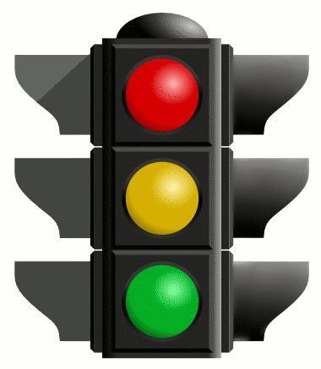
Какой свет светофора учитывает явление ИНЕРЦИИ?

Slide 3
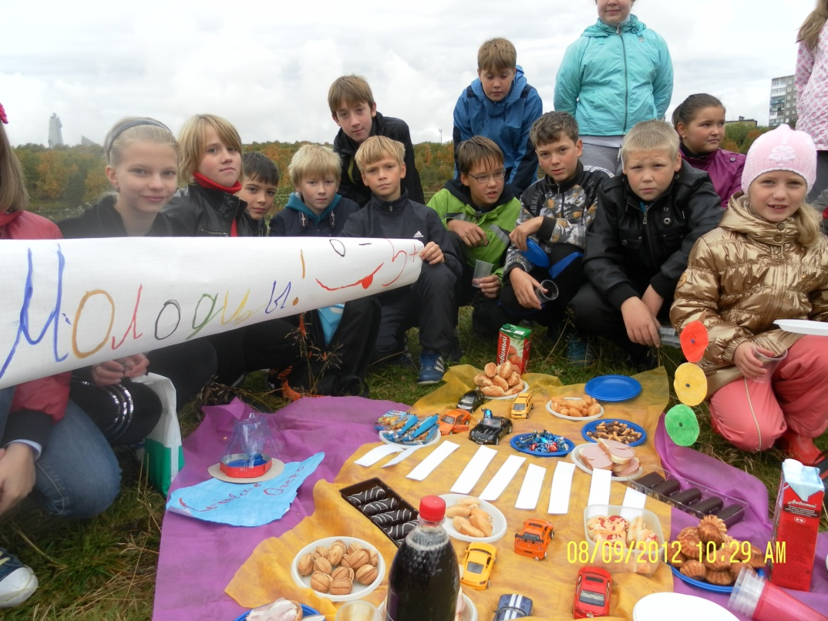
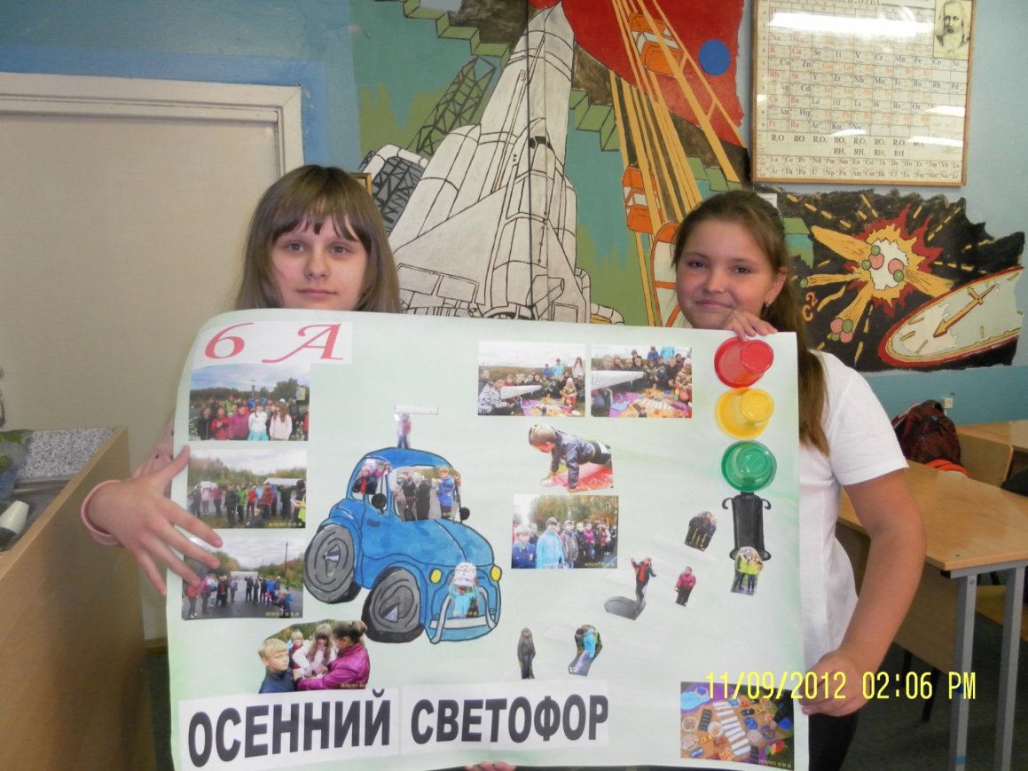
МОЛОДЦЫ !

